Slide 1
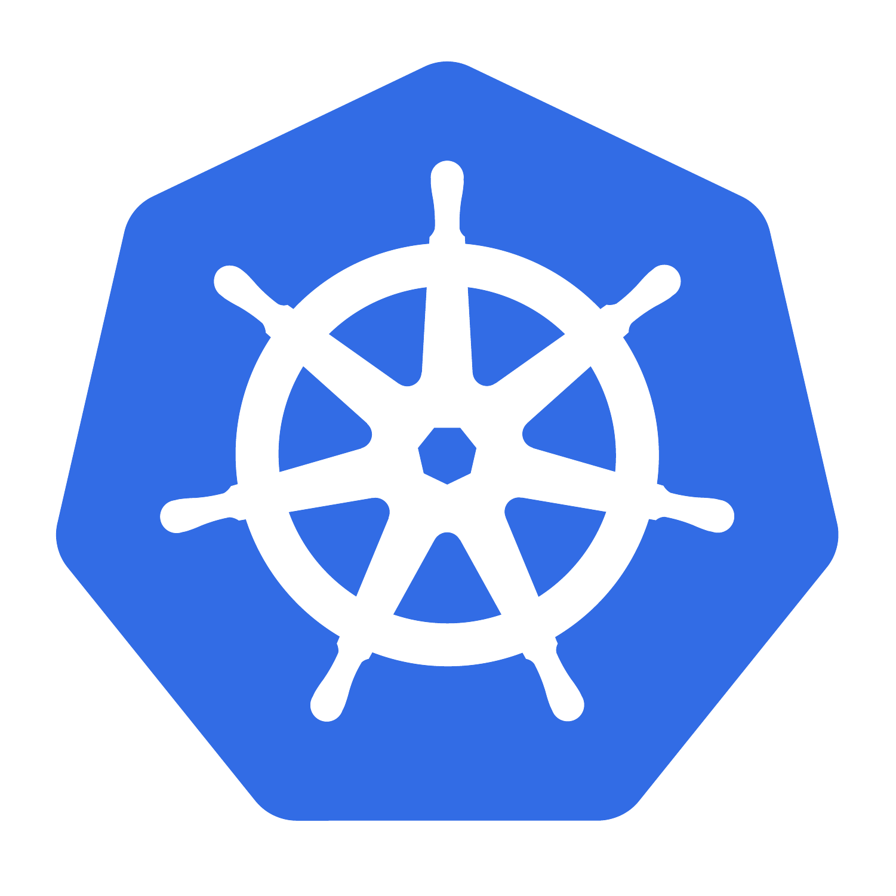
CKA HANDS-ON TRAINING
CLASE 4
Lifecycle, ConfigMaps, Secrets y Recursos
Actualizar sin cortar, revertir sin drama, configurar desde fuera de la imagen
180 min
DURACIÓN
4
LABORATORIOS
15 %
WORKLOADS EN EL CKA
v0.8.1
METRICS SERVER

Slide 2
OBJETIVOS
Al terminar esta clase serás capaz de…
1
Ejecutar un Rolling Update controlado y seguir su progreso.
2
Consultar el historial de revisiones y volver a una anterior.
3
Detectar un despliegue defectuoso antes de que afecte a todas las réplicas.
4
Externalizar configuración con ConfigMaps: variables, envFrom y volumen.
5
Gestionar datos sensibles con Secrets, y explicar qué protegen y qué no.
6
Definir requests y limits, y deducir la clase de QoS resultante.
7
Instalar Metrics Server y medir el consumo real frente al solicitado.
CKA Hands-On Training · Clase 4
02

Slide 3
180 MINUTOS
Agenda
00–12
Repaso de la Clase 3 y objetivos
12–32
Conceptos: rollout, revisiones, rollback, estrategias
32–48
Demo: rollout con imagen rota y rollout undo en vivo
48–72
LAB 4.1 — Básico: Rolling Update y Rollback
72–90
Conceptos: ConfigMaps y Secrets
90–120
LAB 4.2 — Intermedio: configuración externalizada
120–132
Conceptos: requests, limits, QoS y Metrics Server
132–158
LAB 4.3 — Avanzado: recursos, escalado y métricas
158–176
LAB 4.4 — Challenge: el despliegue que no arranca
176–180
Cierre y CKA Tips
CKA Hands-On Training · Clase 4
03

Slide 4

01
BLOQUE 1
Rolling Update y Rollback
Cambiar la versión sin que nadie se entere
CKA Hands-On Training · Clase 4
04

Slide 5
MECÁNICA
Qué ocurre durante un Rolling Update
1
Cambio
Modificas spec.template: se crea un ReplicaSet nuevo con 0 réplicas.
▼
2
Escalado cruzado
El nuevo sube, el viejo baja, respetando maxSurge y maxUnavailable.
▼
3
Readiness
Un Pod nuevo solo cuenta cuando su readinessProbe pasa.
▼
4
Completo
El ReplicaSet viejo queda a 0 réplicas, pero no se borra: es tu rollback.
TEORÍA
Un Rolling Update no reemplaza los Pods de golpe. Al cambiar spec.template el Deployment crea un ReplicaSet nuevo con 0 réplicas y luego hace un escalado cruzado: sube el nuevo de uno en uno y baja el viejo, manteniendo en todo momento un número de réplicas dentro de los márgenes que fijan maxSurge y maxUnavailable.
maxSurge es cuántos Pods de más se permiten por encima del total deseado; maxUnavailable, cuántos de menos. Con los valores por defecto (25 %) y 3 réplicas, maxSurge redondea a 1 Pod extra y maxUnavailable a 0 indisponibles, así que el rollout es muy conservador: siempre hay 3 sirviendo.
Un Pod nuevo solo CUENTA como disponible cuando su readinessProbe pasa. Por eso, si la imagen nueva está rota y nunca llega a Ready, el rollout se BLOQUEA en lugar de tumbar el servicio: las réplicas viejas siguen atendiendo. Al terminar, el ReplicaSet viejo queda a 0 réplicas pero no se borra —es el material del rollback.
CKA Hands-On Training · Clase 4
05

Slide 6
CONCEPTO CLAVE
Un despliegue roto no debería tumbar el servicio
Si la imagen nueva no existe, el Pod nuevo nunca llega a Ready.
SÍNTOMA DE ROLLOUT BLOQUEADO
$ k rollout status deploy/web
Waiting for deployment
"web" rollout to finish:
1 out of 3 new replicas
have been updated...
# y no termina nunca
$ k rollout undo deploy/web
Con maxUnavailable en 0, el controlador no puede retirar ninguna réplica vieja hasta que una nueva esté lista.
Resultado: el rollout se BLOQUEA y las réplicas buenas siguen sirviendo. Eso es lo correcto.
Sin readinessProbe, un Pod que arranca se considera listo aunque la aplicación no responda: ahí sí cae el servicio.
TEORÍA
El comportamiento correcto ante un despliegue defectuoso es que el rollout se detenga, no que caiga el servicio. Si la imagen nueva no existe o el proceso no arranca, el Pod nuevo nunca llega a Ready. Con maxUnavailable en 0, el controlador no puede retirar ninguna réplica vieja hasta tener una nueva lista, así que el rollout se queda a la espera y las réplicas buenas siguen sirviendo indefinidamente.
El síntoma es claro: kubectl rollout status se queda en «Waiting for deployment … X out of N new replicas have been updated» y no termina nunca. La solución inmediata es kubectl rollout undo, que vuelve a la revisión anterior.
Todo esto depende de tener una readinessProbe. Sin ella, Kubernetes considera «listo» a cualquier Pod que arranque su proceso, aunque la aplicación aún no responda o esté rota; entonces sí entra en el Service, empieza a recibir tráfico y el servicio se degrada. La readinessProbe es lo que convierte un rollout peligroso en uno seguro.
CKA Hands-On Training · Clase 4
06

Slide 7
ACTUALIZACIÓN TÉCNICA
--record ya no existe
La opción --record fue eliminada de kubectl. La causa del cambio se registra ahora con una anotación, y hay que ponerla junto al cambio para que quede asociada a la revisión correcta.
k set image deploy/web nginx=nginx:1.27-alpine
k annotate deploy/web kubernetes.io/change-cause="Actualizacion a 1.27" --overwrite
k rollout history deploy/web
k rollout history deploy/web --revision=3
k rollout undo deploy/web --to-revision=1
rollout undo no borra revisiones: crea una nueva con el contenido de la antigua. Por eso el contador sigue subiendo.
CKA Hands-On Training · Clase 4
07

Slide 8
Nivel básico
LAB 4.1 — Rolling Update y Rollback
Llevar una aplicación por tres versiones, meter la pata a propósito en la cuarta y recuperarse sin caída de servicio.
1
Tres actualizaciones de imagen con su causa de cambio anotada.
ARCHIVO
CLASE-04/LABORATORIOS/LAB-01-BASICO.md
2
Observar en otra terminal la convivencia de dos ReplicaSets.
3
Desplegar nginx:1.99-inexistente y explicar por qué NO cae el servicio.
DURACIÓN
24 min
4
rollout undo y rollout undo --to-revision=1.
5
Configurar revisionHistoryLimit y explicar su efecto.
VALIDACIÓN
k rollout history
CKA Hands-On Training · Clase 4
08

Slide 9

02
BLOQUE 2
ConfigMaps y Secrets
Sacar la configuración fuera de la imagen
CKA Hands-On Training · Clase 4
09

Slide 10
DECISIÓN DE DISEÑO
Cuatro formas de consumir, dos comportamientos
FORMA DE CONSUMO
¿SE ACTUALIZA EN CALIENTE?
CUÁNDO USARLA
env + configMapKeyRef
No
Una o dos claves concretas
env + secretKeyRef
No
Una credencial concreta
envFrom
No
Todas las claves de golpe
Volumen (configMap o secret)
Sí
Archivos de configuración, certificados
TEORÍA
Un ConfigMap o un Secret se puede consumir de cuatro maneras, y lo que decide cuál usar es si el valor debe poder recargarse sin reiniciar el Pod. Las tres formas basadas en variables de entorno —env con configMapKeyRef o secretKeyRef para claves sueltas, y envFrom para volcar todas las claves de golpe— fijan el valor en el arranque del contenedor y NO se actualizan en caliente. Cambiar el ConfigMap no afecta a los Pods que ya corren.
Montar el ConfigMap o el Secret como VOLUMEN sí propaga los cambios: el kubelet actualiza los ficheros del volumen al cabo de un tiempo, sin recrear el Pod. Por eso los archivos de configuración y los certificados se montan como volumen, y las variables simples se pasan como env.
Para forzar que una variable de entorno tome el valor nuevo hay que provocar una recreación de los Pods, típicamente con kubectl rollout restart deployment/<d>. Y un Secret montado como volumen se guarda en un tmpfs (memoria), nunca en el disco del nodo.
CKA Hands-On Training · Clase 4
10

Slide 11
CORRECCIÓN CONCEPTUAL
Un Secret no cifra nada
El contenido de un Secret está en base64, que es codificación reversible por cualquiera con acceso al objeto.
COMPRUÉBALO EN CLASE
k get secret db-cred -o yaml
k get secret db-cred \
-o jsonpath='{.data.password}' \
| base64 -d; echo
# -> Sup3rS3cret
# Montado como volumen:
k exec pod -- mount | grep cred
# tmpfs ... (ro) -> en memoria
Lo que protege un Secret es otra cosa: el acceso al objeto vía RBAC.
Y, si está configurado, el cifrado en reposo de etcd (EncryptionConfiguration).
Y el hecho de no estar dentro de la imagen del contenedor, que se distribuye a todas partes.
TEORÍA
El contenido de un Secret se guarda en base64, que es una CODIFICACIÓN, no un cifrado: cualquiera con acceso al objeto puede decodificarlo con base64 -d. Un Secret y un ConfigMap son, en cuanto a confidencialidad del valor en sí, prácticamente lo mismo.
Lo que aporta un Secret es otra cosa. Primero, es un tipo de objeto separado sobre el que se pueden dar permisos RBAC distintos: puedes permitir leer ConfigMaps a mucha gente y restringir los Secrets a unos pocos. Segundo, si el cluster tiene configurado EncryptionConfiguration, los Secrets (y solo ellos) se cifran en reposo dentro de etcd. Tercero, al montarse en tmpfs y no en la imagen, no se distribuye a todos los nodos ni queda en el registro de contenedores.
En resumen: la protección de un Secret está en el control de acceso y en la configuración del cluster, no en el base64. Tratarlo como si el base64 fuera seguro es el malentendido más común.
CKA Hands-On Training · Clase 4
11

Slide 12
IMPERATIVO
Crear y consumir sin escribir YAML a mano
CREAR
k create configmap app-config --from-literal=APP_COLOR=blue --from-literal=APP_MODE=prod
k create configmap web-html --from-file=index.html=web-moon.html
k create configmap vars --from-env-file=vars.env
k create secret generic db-cred --from-literal=user=admin --from-literal=password=x
k create secret tls secure-ingress --cert=cert.pem --key=key.pem
CONSUMIR
envFrom: [{configMapRef: {name: app-config}}]
env:
- name: DB_PASSWORD
valueFrom: {secretKeyRef: {name: db-cred, key: password}}
volumeMounts:
- {name: cred, mountPath: /etc/db-cred, readOnly: true}
--from-file=web-moon.html crea la clave 'web-moon.html'. Para que la clave sea index.html: --from-file=index.html=web-moon.html
CKA Hands-On Training · Clase 4
12

Slide 13
Nivel intermedio
LAB 4.2 — ConfigMaps y Secrets
Sacar de la imagen el index.html, los parámetros de la aplicación y la contraseña de la base de datos.
1
ConfigMap desde literales y desde archivo, con la clave correcta.
ARCHIVO
CLASE-04/LABORATORIOS/LAB-02-INTERMEDIO.md
2
Consumo con envFrom y como volumen montado que nginx sirve.
3
Secret consumido por secretKeyRef y montado en solo lectura. Identificar el tmpfs.
DURACIÓN
30 min
4
Cambiar ambos y comprobar qué se actualiza solo y qué no.
VALIDACIÓN
k exec deploy/web-moon -- env
CKA Hands-On Training · Clase 4
13

Slide 14

03
BLOQUE 3
Recursos y métricas
Cuánto reservas, cuánto usas y qué pasa cuando te pasas
CKA Hands-On Training · Clase 4
14

Slide 15
CONCEPTO
requests y limits actúan en momentos distintos
requests
Los usa el SCHEDULER
limits
Los aplica el RUNTIME (cgroups)
Deciden en qué nodo cabe el Pod.
Reservan capacidad aunque no se consuma.
Si no caben en ningún nodo: Pending + Insufficient cpu.
El fallo ocurre ANTES de arrancar.
Ponen un techo al contenedor en ejecución.
CPU es comprimible: superar el límite provoca throttling, no muerte.
Memoria NO es comprimible: superarla provoca OOMKilled, exit 137.
El fallo ocurre DURANTE la ejecución.
TEORÍA
requests y limits parecen dos caras de lo mismo, pero actúan en momentos distintos y los usan actores distintos. Los REQUESTS los usa el SCHEDULER: son la cantidad de CPU y memoria que el Pod reserva, y con ellos decide en qué nodo cabe. Si la suma de requests no cabe en ningún nodo, el Pod se queda en Pending con el evento «Insufficient cpu/memory». El fallo ocurre ANTES de arrancar.
Los LIMITS los aplica el RUNTIME mediante cgroups, ya con el contenedor en ejecución: son el techo que no puede superar. La CPU es un recurso comprimible: pasarse del límite provoca throttling (el proceso va más lento), no muerte. La memoria NO es comprimible: superar limits.memory provoca que el kernel mate el contenedor con OOMKilled y exit code 137.
La consecuencia para el diagnóstico es que Pending por CPU y OOMKilled por memoria son ramas completamente separadas: una se investiga en los eventos del scheduler, la otra en el Last State del contenedor. Y cuidado: si defines solo limits, Kubernetes copia esos valores a los requests y el Pod acaba en QoS Guaranteed sin que lo pretendieras.
CKA Hands-On Training · Clase 4
15

Slide 16

QOS
Tu configuración decide quién muere primero
1
Guaranteed
2
Burstable
3
BestEffort
requests == limits en TODOS los recursos de TODOS los contenedores. Es el último en ser desalojado bajo presión.
Hay requests o limits, pero no coinciden en todo. Es el caso más habitual en producción.
Sin requests ni limits. El PRIMERO en ser desalojado cuando el nodo se queda sin memoria.
TEORÍA
La clase de QoS de un Pod no se declara: Kubernetes la deduce de cómo hayas puesto requests y limits, y determina el orden en que se desalojan los Pods cuando un nodo se queda sin memoria. Guaranteed exige que requests sea igual a limits en TODOS los recursos de TODOS los contenedores; es el último en ser desalojado.
Burstable es cualquier Pod que tenga algún request o limit pero no cumpla la condición de Guaranteed. Es el caso más habitual en producción. BestEffort es un Pod sin ningún request ni limit: es el PRIMERO en caer cuando hay presión de memoria.
La regla práctica: para cargas críticas, pon requests == limits y consigue Guaranteed; para el resto, define al menos requests realistas para no acabar en BestEffort. Y recuerda que definir solo limits te lleva a Guaranteed de forma implícita.
CKA Hands-On Training · Clase 4
16

Slide 17
ACTUALIZACIÓN TÉCNICA
Metrics Server: olvida el procedimiento antiguo
El material original instalaba la v0.3.6 y editaba a mano la línea 42 para cambiar apiregistration v1beta1 por v1. Ese arreglo ya no aplica. Hoy se instala el manifiesto oficial tal cual.
kubectl apply -f https://github.com/kubernetes-sigs/metrics-server/releases/\
download/v0.8.1/components.yaml
# Si no llega a Ready, los LOGS te dicen por qué (certificados de kubelet):
kubectl -n kube-system logs deploy/metrics-server | tail -20
kubectl top nodes ; kubectl top pods -A --sort-by=cpu
--kubelet-insecure-tls es aceptable en laboratorio. En producción se configura la rotación de certificados de serving del kubelet.
CKA Hands-On Training · Clase 4
17

Slide 18
Nivel avanzado — solo requerimientos
LAB 4.3 — Recursos, QoS, escalado y métricas
Dimensionar aplicaciones y provocar deliberadamente los dos fallos clásicos para reconocer su firma.
1
Instalar Metrics Server y diagnosticar por tu cuenta el argumento que falta.
ARCHIVO
CLASE-04/LABORATORIOS/LAB-03-AVANZADO.md
2
Tres Pods con las tres clases de QoS. Explicar la regla.
3
Provocar un Pending por requests y un OOMKilled por limits.
DURACIÓN
26 min
4
Explicar por qué la CPU no mata el contenedor y la memoria sí.
5
Comparar consumo real y solicitado: ¿estás sobredimensionando?
VALIDACIÓN
k top pods
CKA Hands-On Training · Clase 4
18

Slide 19
Challenge — el escenario arranca roto
LAB 4.4 — Challenge: el despliegue que no arranca
Ninguna réplica de billing levanta. Cuatro fallos que se manifiestan por capas: hasta que no resuelves uno, no ves el siguiente.
1
Prepara el escenario: RECURSOS/SCRIPTS/setup-lab.sh
ARCHIVO
CLASE-04/LABORATORIOS/LAB-04-CHALLENGE.md
2
Distinguir Pending, ImagePullBackOff, CreateContainerConfigError y CrashLoopBackOff.
3
Prohibido pegar la contraseña en el manifiesto: debe venir del Secret.
DURACIÓN
20 min
4
Objetivo: 3/3 Running y Ready, el Service responde, y el cambio queda registrado.
VALIDACIÓN
./validate-lab.sh
CKA Hands-On Training · Clase 4
19

Slide 20
CKA TIP
Comandos que te ahorran escribir YAML
El nombre del contenedor no es el del Deployment. Compruébalo antes de hacer set image o perderás un intento.
k get deploy <d> -o jsonpath='{.spec.template.spec.containers[*].name}{"\n"}'
k set image deploy/<d> <cont>=<img>:<tag>
k set resources deploy/<d> --requests=cpu=100m,memory=64Mi --limits=cpu=500m,memory=256Mi
k get pod <p> -o jsonpath='{.status.qosClass}{"\n"}'
k describe pod <p> | grep -A5 'Last State' # ¿por qué murió?
k rollout restart deploy/<d> # recargar variables de entorno
CKA Hands-On Training · Clase 4
20

Slide 21
CHECKLIST
Comprueba que puedes hacer esto sin apuntes
✓
Ejecuto un Rolling Update y sigo su progreso.
✓
Creo un ConfigMap de tres formas distintas.
✓
Consulto el historial y el detalle de una revisión concreta.
✓
Consumo ConfigMap y Secret como variable y como volumen.
✓
Registro la causa del cambio sin usar --record.
✓
Explico por qué base64 no es cifrado.
✓
Hago rollback a una revisión concreta.
✓
Defino requests y limits y deduzco la QoS.
✓
Explico maxSurge y maxUnavailable con 3 réplicas.
✓
Instalo Metrics Server y uso kubectl top.
CKA Hands-On Training · Clase 4
21

Slide 22
CIERRE DE LA CLASE
Clase 4 completada
Sabes actualizar, revertir, configurar y dimensionar aplicaciones.
En la Clase 5 abrimos la puerta al exterior: Services, Ingress, TLS, CoreDNS y control de tráfico con NetworkPolicy. Es el 20 % del examen y donde más incidentes reales se producen.
Repasa antes: la cadena Service → selector → EndpointSlice → Pod.
CKA Hands-On Training · Clase 4
22

